Slide 1
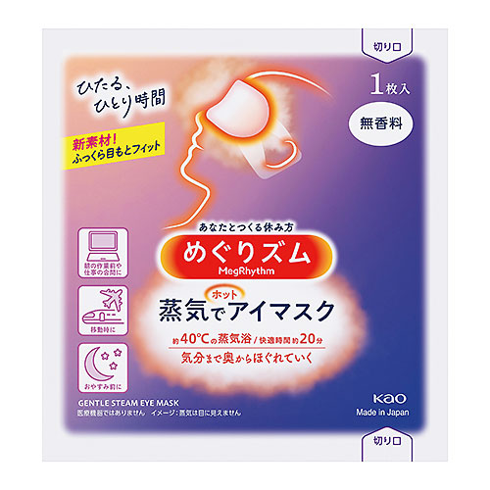
【提案書】
めぐりズム 蒸気でホットアイマスク (無香料)
特徴
勉強やデスクワーク、またスマホなどで疲れた目を、蒸気で温めて癒やすアイマスクの無香料タイプです。開封するだけで温まりますので外出先などでも便利に利用できるかと思います。
納期
納期スペース
仕様
生産国：日本製
注意事項：最小ロット割れ不可
備考：※1カートンにつき12枚入りの箱が12個入っての納品になります。※288枚単位でご注文ください。
お見積
お見積りスペース

